Slide 1
Initiatives Structurantes et Innovantes en faveur de l'entrepreneuriat par la transmission-reprise d'entreprises en Zone de Montagne, de Massif (ZMM) et Rurales d'Occitanie (ZRR) 2017 – 2019
Étude de territoire
Zone PNR 66

Slide 2
Échelon territorial de référence : EPCI
EPCI | Nombre
Total Occitanie | 164
* Dont non concernés | 28
* Dont concernés partiellement | 25
* Dont totalement concernés | 111

Slide 3
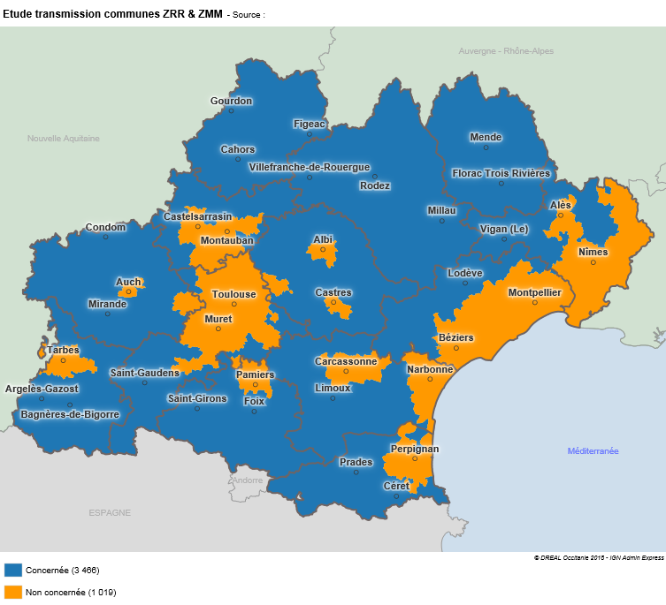
80 % du territoire régional concerné par l’action

Slide 4
DONNÉES DE CADRAGE
RÉGION OCCITANIE
Les ZRR-ZMM (zone d’intervention de l’action) représentent 80% de la superficie régionale, pour seulement 32% de la population d’Occitanie*.
En outre, la population en ZRR-ZMM augmente beaucoup moins (+1,2% entre 2010 et 2015) que dans le reste de la région (+6,3% entre 2010 et 2015).
ZONE PNR 66
Les ZRR-ZMM représentent 97 % de la superficie de la zone, et 81% de sa population.
* Source : Insee, recensements de la population

Slide 5
DONNÉES DE CADRAGE
RÉGION OCCITANIE
En ZRR-ZMM, les 60 ans et plus représentent plus d’1/3 de la population, contre ¼ dans le reste de la région.
ZONE PNR 66
L’écart est identique sur la zone : les 60 ans et plus représentent près d’1/3 de la population en ZRR, contre ¼ sur le reste du la zone.

Slide 6
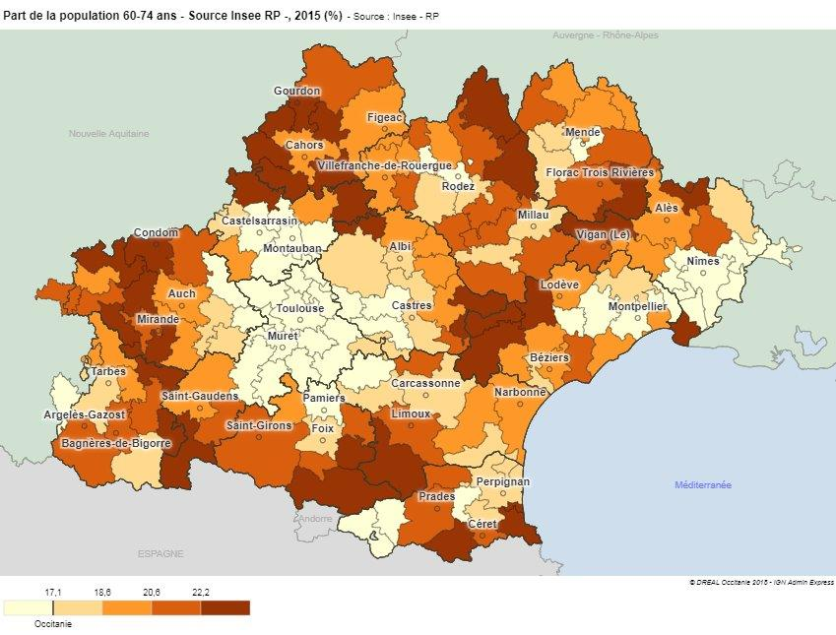
les 60% et + représentent + de 33% de la population en ZRR-ZMM

Slide 7
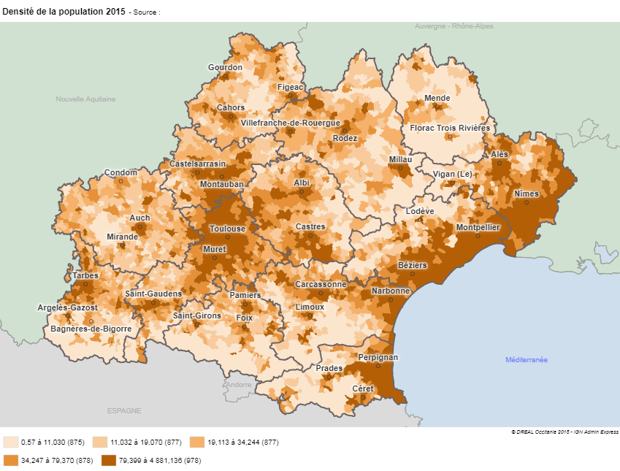
Une densité de population plus faible en ZRR-ZMM

Slide 8
DONNEES DE CADRAGE
REGION OCCITANIE
En ZRR-ZMM, 33% des logements sont des résidences secondaires, occasionnelles ou des logements vacants, contre 19% dans le reste de la région.
ZONE PNR 66
En ZRR-ZMM, 60% des logements sont des résidences secondaires, occasionnelles ou des logements vacants, contre 16% dans le reste de la zone.

Slide 9
DONNEES DE CADRAGE
REGION OCCITANIE
L’emploi en ZRR-ZMM* est davantage agricole (9%, soit 7 points de pourcentage de plus que dans le reste de la région) et beaucoup moins dans le commerce et les services (35% soit 12 points de pourcentage de moins que dans le reste de la région).
Les ZRR-ZMM regroupent plus de 64% de l’emploi agricole de la région.
ZONE PNR 66
L’emploi sur la zone est d’avantage agricole (6%, soit 2 points de pourcentage de plus que dans le reste de la région).. 43 % des emplois sont dans les administrations publiques (enseignement, social, etc) contre 35% sur le reste de la région.
* Source Insee : emploi au lieu de travail

Slide 10
DONNEES DE CADRAGE
REGION OCCITANIE
L’emploi en ZRR-ZMM est en baisse (-0,9 % entre 2010 et 2015), alors qu’il est en hausse dans le reste de la région (+4,2 %).
ZONE PNR 66
La situation est plus contrastée sur le département : l’emploi est en hausse de 0,9 % en ZRR-ZMM et de 5,8 % hors ZRR-ZMM.

Slide 11
DONNEES DE CADRAGE
REGION OCCITANIE
Sur une période 10 ans (2007-2017), l’emploi salarié est en recul de 5,2% en ZRR-ZMM alors qu’il augmente de 9,1% dans le reste de la région*.
ZONE PNR 66
La différence est aussi nette sur la zone : le recul est de 8% en ZRR-ZMM et de 10% sur le reste de la zone.
* Source ACOSS-URSAFF : Effectifs salariés au 31/12 de chaque année dans le secteur concurrentiel

Slide 12
DONNEES DE CADRAGE
Une action spécifique pour intensifier la transmission dans les ZRR-ZMM est particulièrement pertinente étant donné le faible dynamisme démographique et économique de ces zones.

Slide 13
Champs de l’étude : 314 163 établissements en Occitanie
Filtre | Solde
Base complète des établissements MSA-RCS-RM * | 417 573
Hors données non renseignées (âge, activité) | 387 806
Hors micro-entreprises et cotisants solidaires (agriculture) | 314 163
* Les doubles immatriculés ne sont comptabilisés qu’une fois
Notes:
83 228 entreprises en ZRR-ZMM soit 32% des entreprises, pourcentage identique à la population de la zone

Slide 14
Population étudiée
Le critère d’âge sera au cœur de cette étude.
Même s’il est aujourd’hui admis que ce critère n’est pertinent que dans une moitié des transmissions, il est très complexe, avec les données de nos répertoires d’analyser d’autres critères.
On peut admettre que les entreprises ayant un dirigeant de 55 ans ou + sont « susceptibles d’être transmises ». Nous ferons donc un focus sur ces dernières.

Slide 15
Des situations différentes selon le secteur d’activité…
Secteur d’activité | Nombre d’établissements | Nombre d’établissements dirigés par un senior (55 ans ou +) | Part des établissements dirigés par un senior
Secteur agricole | 50 148 | 19 276 | 38%
Industrie alimentaire (NAF 10 a 12) | 8 083 | 2 672 | 33%
Industrie non alimentaire (NAF 13 a 39) (hors production d’énergie) | 16 671 | 7 040 | 42%
Construction (NAF 41 a 43) | 50 360 | 14 921 | 30%
Commerce (NAF 45 a 47) | 57 313 | 23 561 | 41%
Services aux particuliers (NAF 90 a 96) | 19 463 | 5 559 | 29%
Autres services (NAF 49 a 85) | 96 921 | 37 553 | 39%
Autres activités (énergie, santé…) | 15 204 | 6 802 | 45%
Ensemble | 314 163 | 117 384 | 37%
37 % des établissements en Occitanie sont dirigés par un chef d’entreprise de 55 ans ou +
Notes:
Autres services = Transports, Hébergement et restauration, information et communication

Slide 16
… Et suivant la situation géographique
Secteur d’activité | Nombre d’établissements en ZRR-ZMM | Nombre d’établissements dirigés par un senior en ZRR-ZMM | Part des établissements dirigés par un senior en ZRR-ZMM | Ecart par rapport aux données régionales (point de %)
Secteur agricole | 35 748 | 13 406 | 38% | 0
Industrie alimentaire (NAF 10 a 12) | 3 564 | 1 366 | 38% | + 5
Industrie non alimentaire (NAF 13 a 39) (hors production d’énergie) | 6 129 | 2 813 | 46% | + 4
Construction (NAF 41 a 43) | 16 763 | 5 568 | 33% | + 3
Commerce (NAF 45 a 47) | 17 277 | 7 792 | 45% | + 4
Services aux particuliers (NAF 90 a 96) | 5 754 | 1 815 | 32% | + 3
Autres services (NAF 49 a 85) | 25 925 | 10 991 | 42% | + 3
Autres activités (énergie, santé…) | 7 816 | 3 345 | 43% | - 2
Ensemble | 118 976 | 47 096 | 40% | + 3
40 % des établissements en ZRR-ZMM sont dirigés par un chef d’entreprise de 55 ans ou +
Notes:
Autres services = Transports, Hébergement et restauration, information et communication

Slide 17
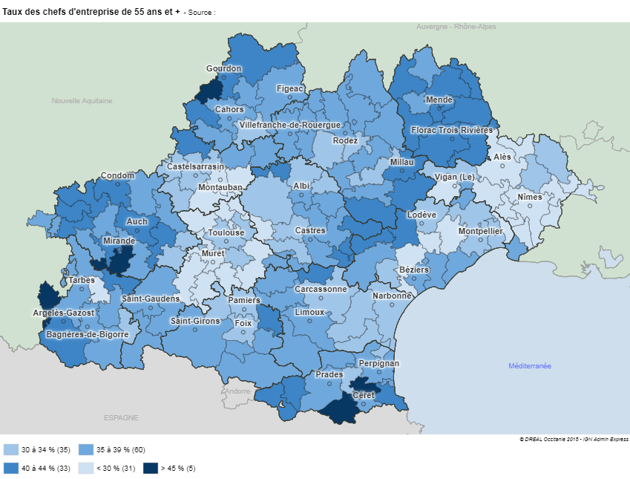
Des dirigeants plus âgés à l’ouest de la région et dans les zones rurales et de montagne (hors exploitations agricoles)

Slide 18
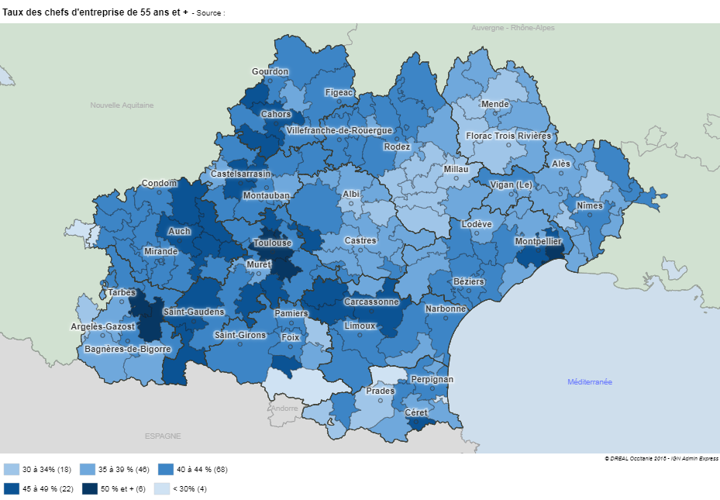
Des dirigeants agricoles plus âgés à l’ouest de la région

Slide 19
Focus zone PNR 66
Secteur d’activité | Nombre d’établissements sur la zone Pyrénées-Catalanes (ZRR-ZMM) | Nombre d’établissements dirigés par un senior sur la zone 66 (ZRR-ZMM) | Part des établissements dirigés par un senior sur la zone 66 (ZRR-ZMM) | Ecart par rapport aux données régionales (point de %) | Ecart par rapport aux ZRR-ZMM (point de %)
Secteur agricole | 408 | 147 | 36% | - 2 | - 2
Industrie alimentaire (NAF 10 a 12) | 80 | 35 | 44% | + 11 | + 6
Industrie non alimentaire (NAF 13 a 39) (hors production d’énergie) | 120 | 63 | 53% | + 13 | + 7
Construction (NAF 41 a 43) | 534 | 192 | 36% | + 6 | + 3
Commerce (NAF 45 a 47) | 465 | 201 | 43% | + 2 | - 2
Services aux particuliers (NAF 90 a 96) | 181 | 51 | 28% | - 1 | - 3
Autres services (NAF 49 a 85) | 1 042 | 501 | 48% | + 9 | + 6
Autres activités (énergie, santé…) | 157 | 77 | 49% | + 4 | + 6
Ensemble | 2 924 | 1 244 | 43% | + 6 | + 3
Une part des 55 ans et + sensiblement plus importante sur la zone excepté pour le secteur agricole et les soins à la personne
Notes:
Autres services = Transports, Hébergement et restauration, information et communication
Industrie non alimentaire : textile (33%), habillement (33%), bois (50%), verre et céramique (71%)

Slide 20
Merci de votre attention
Réalisation :
Nelly Dubosc CRA Occitanie | Eric Cavagna CCI Occitanie | Yann Papastratis CRMA Occitanie | Rémy Rambier CRMA Occitanie

